Slide 1
Gestion des hébergement
Réalisé par:
Saffih hicham oussama
Yaagoubi noureddine
El ibrahimi israe
Encadré par :
Ihab iannaki

Slide 2
1
2
3
4
5
6
Introduction Présentation & Choix Technique Analyse Réalisation Conclusion
Objectif Conceptuelle

Slide 3

Introduction
Pourquoi un site web ?
Monde Informatique

Slide 4






Présentation et objectifs
Employé
Administrateur

Slide 5
Solution
Client
Trouver facilement un logement
Pas des charges perdues
Une réservation d’un logement avancée
Administrateur
Meilleur gestion des logements

Slide 6

Choix technique
LARAVEL 7
Postgres
Apache
JavaScript
Ajax
HTML5
CSS3
Bootstrap
DataTable
JQuery

Slide 7
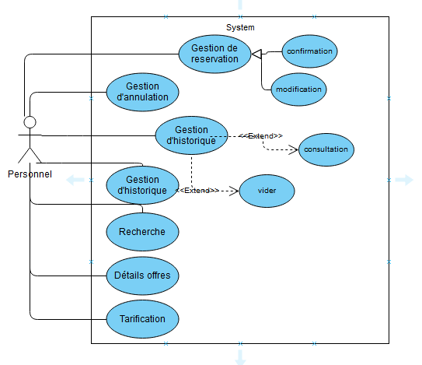
Analyse conceptuelle

Slide 8
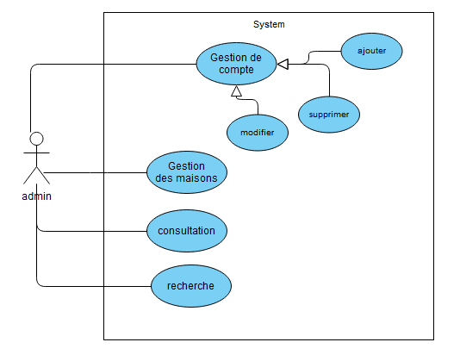

Slide 9
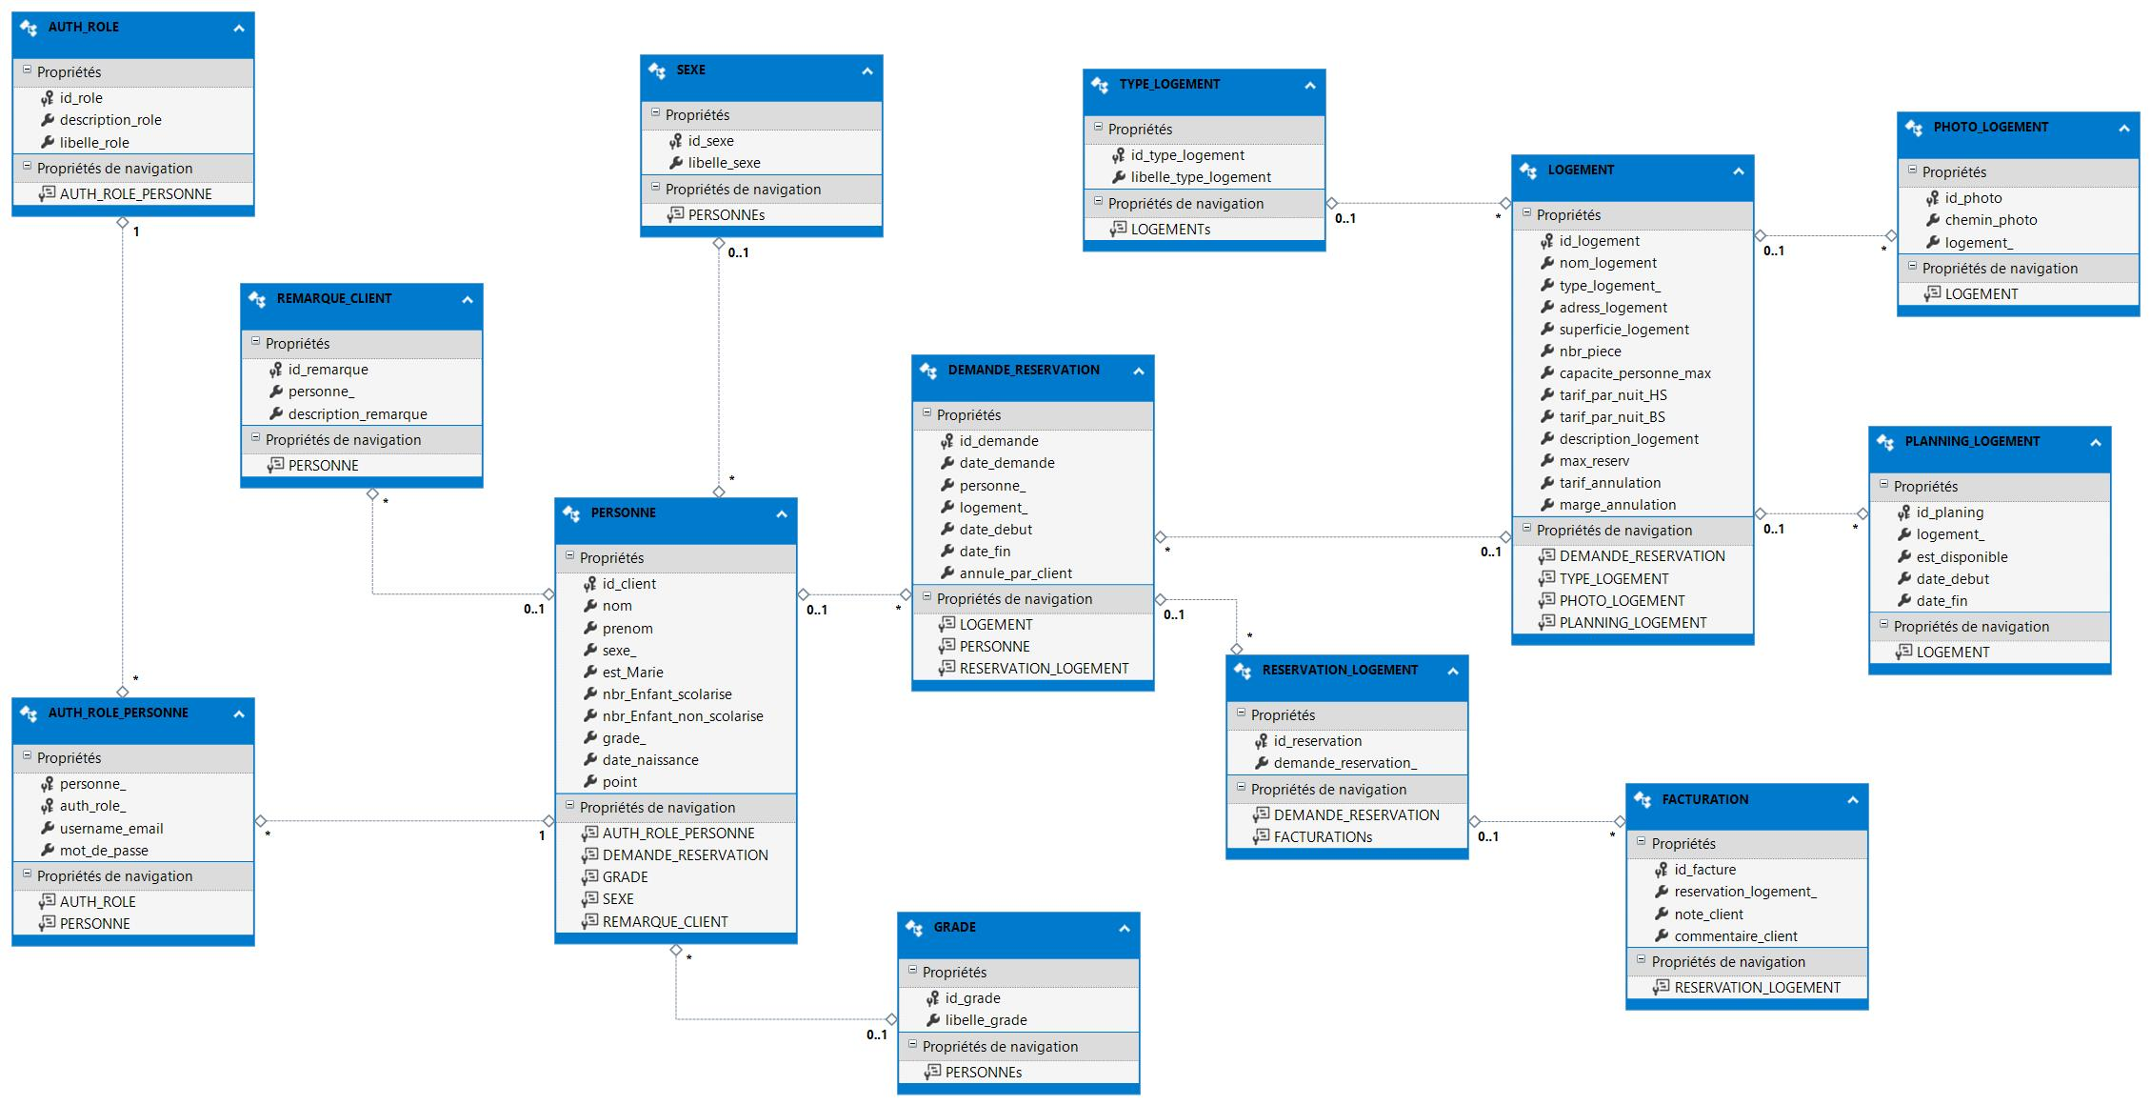

Slide 10


Réalisation
Visual Studio Code
PostgreSql

Slide 11
Démonsration

Slide 12
Conclusion
Objectif atteint
Site web de gestion des hébergements
Travail en équipe
Organiser le travail
Nouvelle connaissance
Laravel
Postgresql

Slide 13
Merci pour votre attention !!
(^._.^)ﾉ

